Slide 1
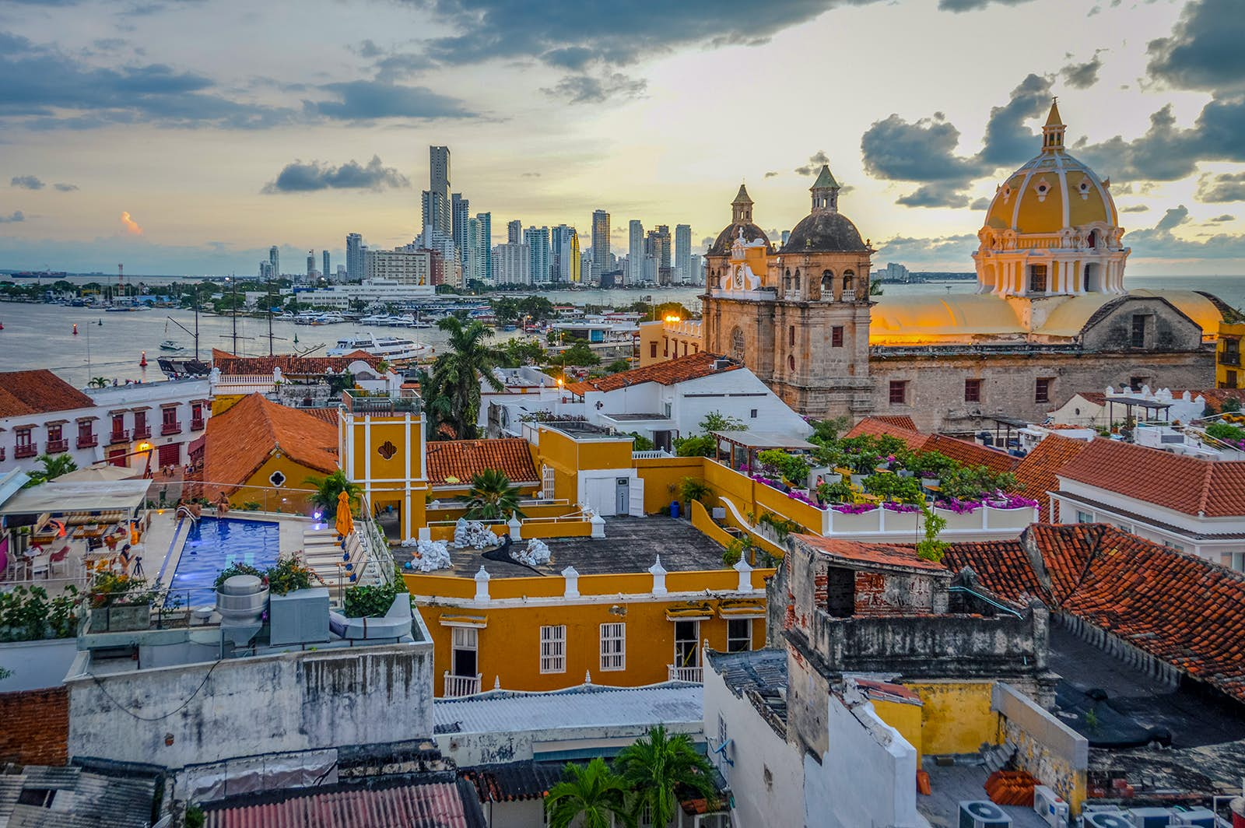
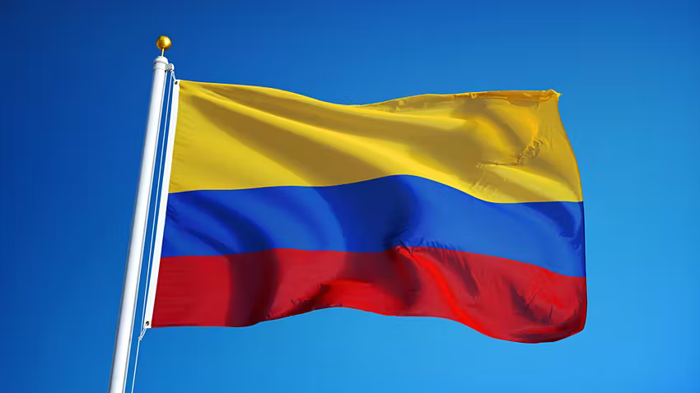
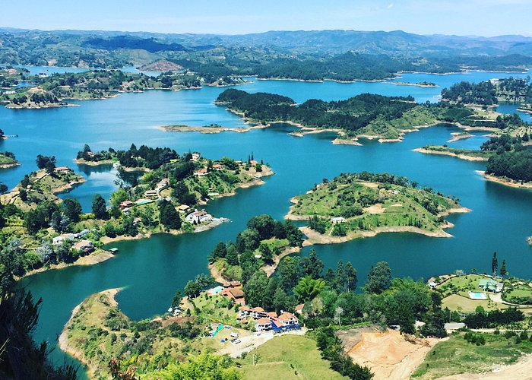
Colombia
Arianna Noorzai

Slide 2
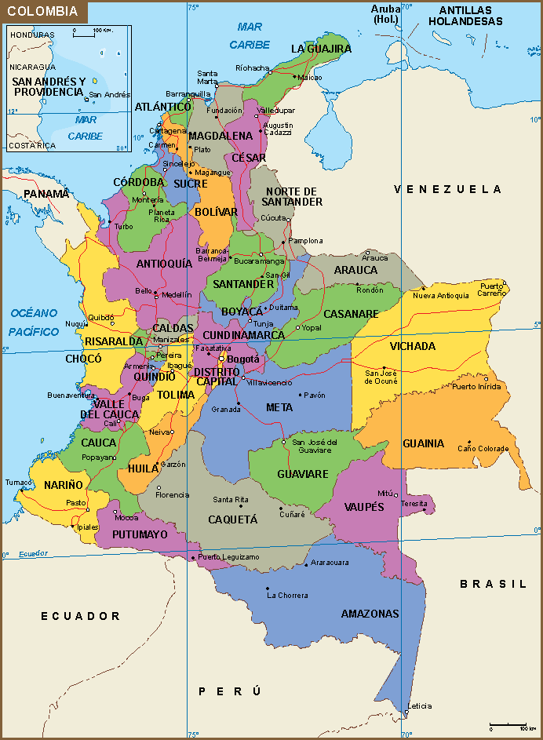
Geografía y Ubicación
Países alrededor de Colombia
Panamá
Venezuela
Ecuador
Brasil
Perú
Mares alrededor de Colombia
Oceano Pacífico
Oceano Atlántico
Mar Caribe

Slide 3
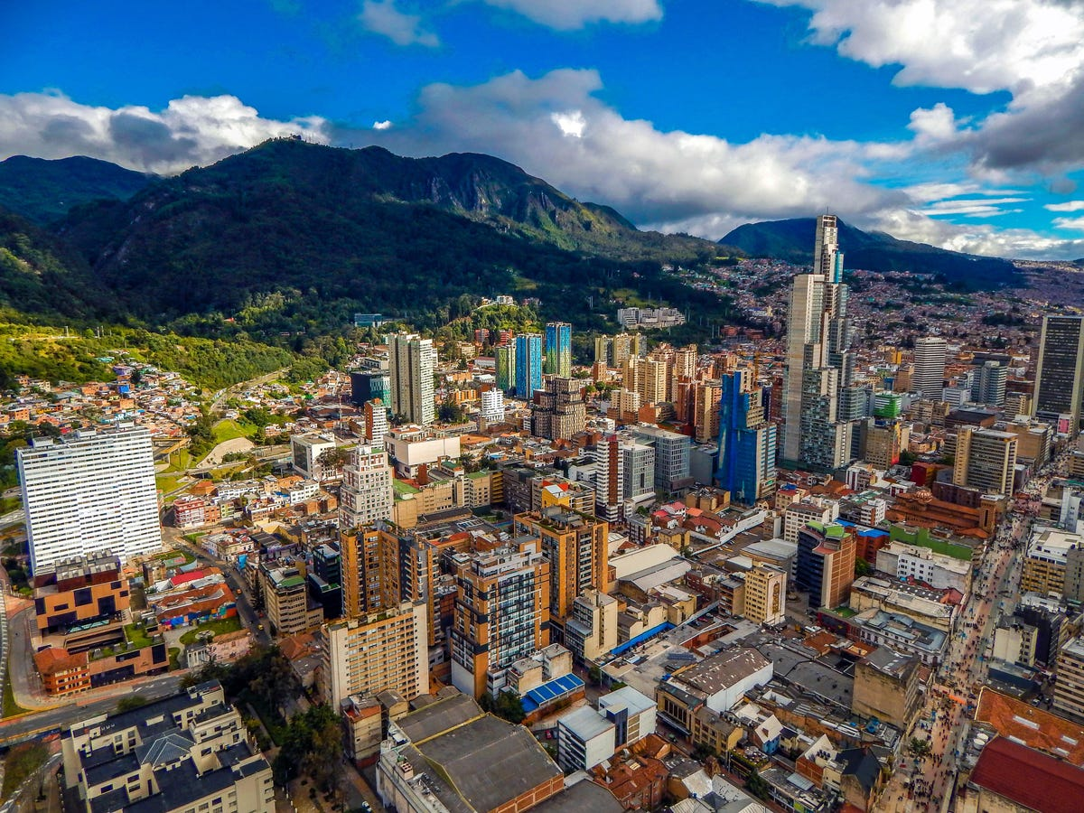
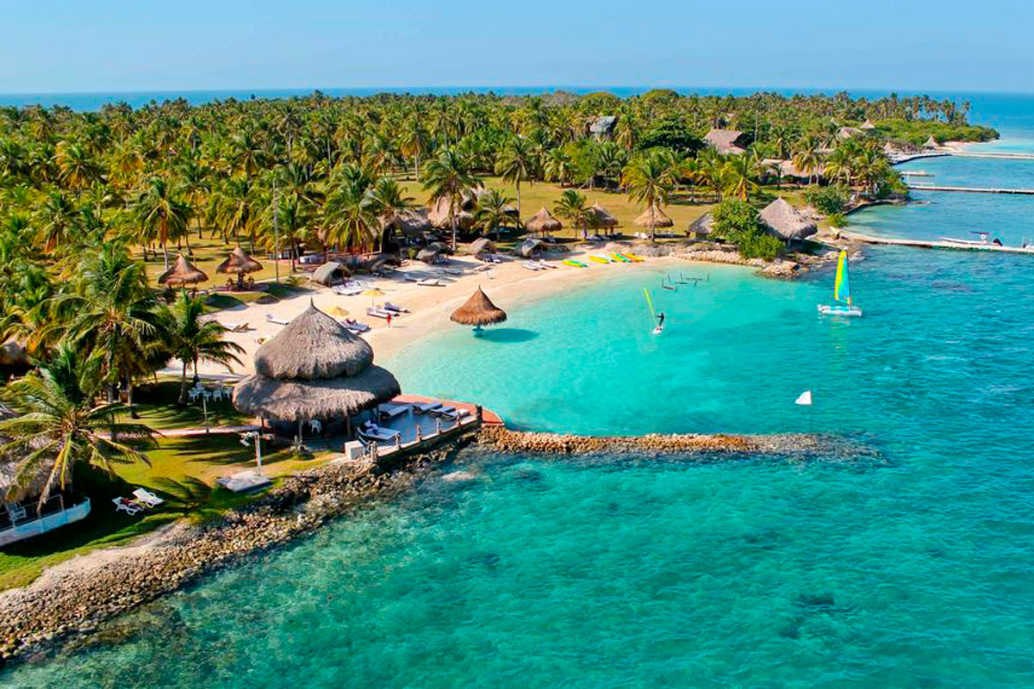
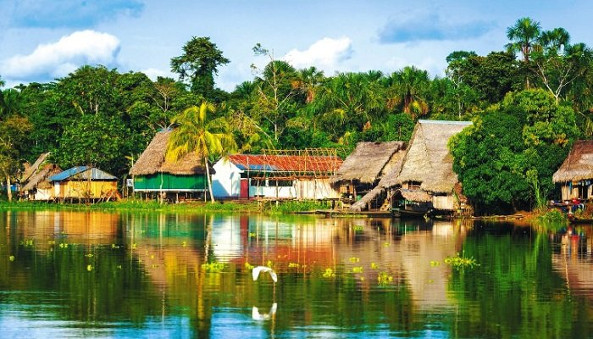
La Clima
Las Montañas de los Andes
tundra y polar
Region Amazonas
Tropical húmedo y monzónico
Mar Caribe
Tropical seco y climas secos

Slide 4
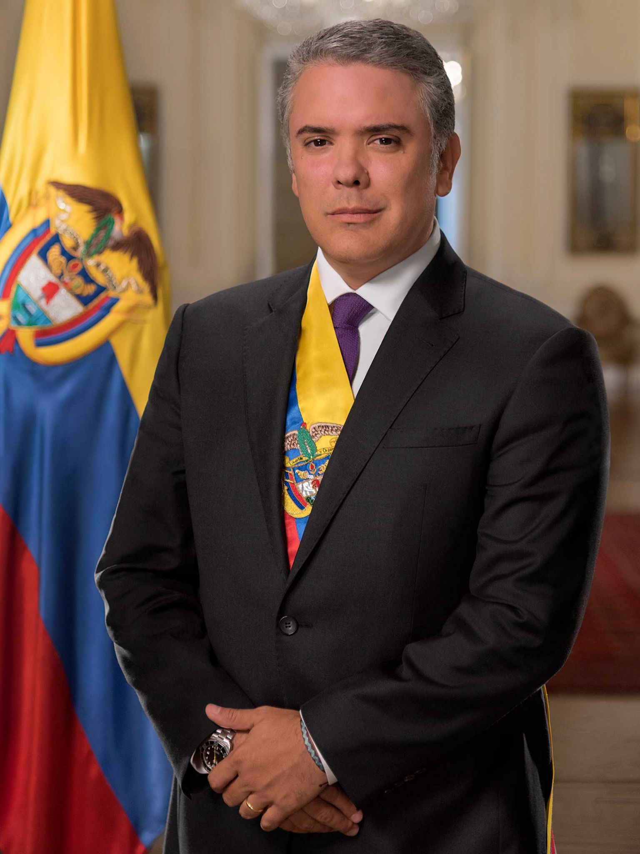
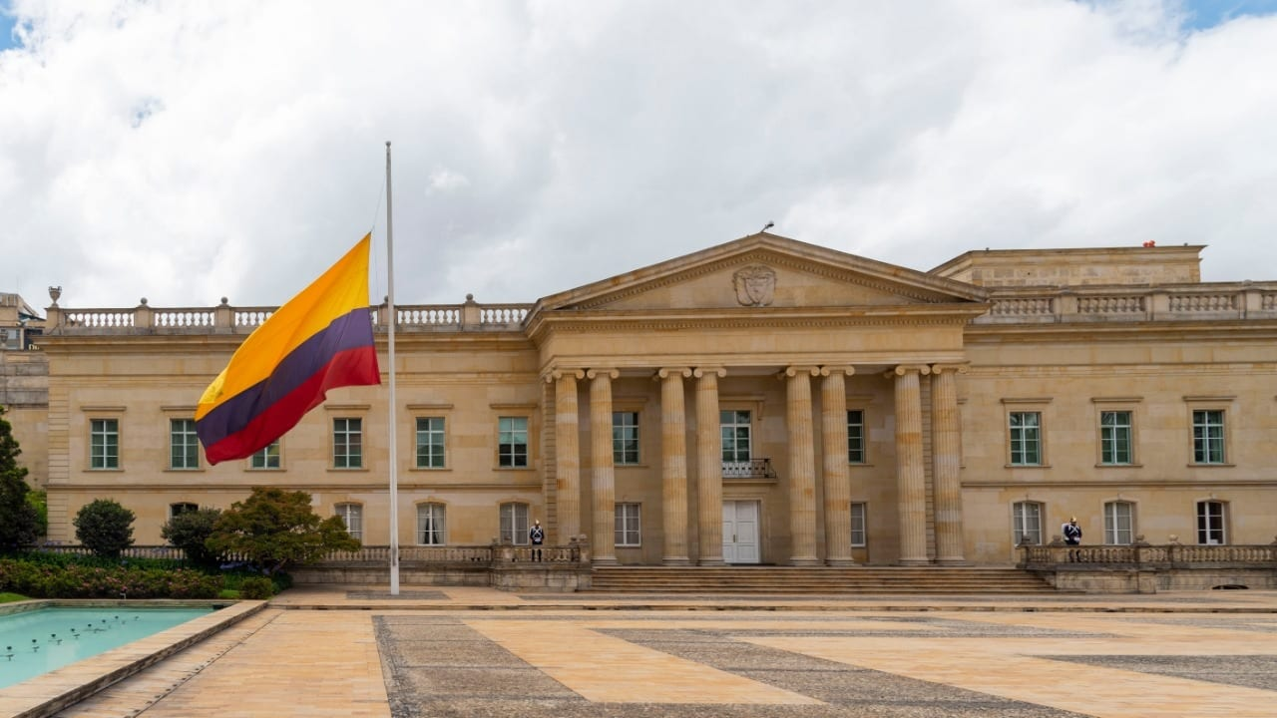
Gobierno De Colombia
Una republica
3 ramas de gobierno: legislativo, judiciário e executivo
Presidente: Ivan Duque Marquez
2018 -2022
Notes:
segundo mandato presidencial

Slide 5
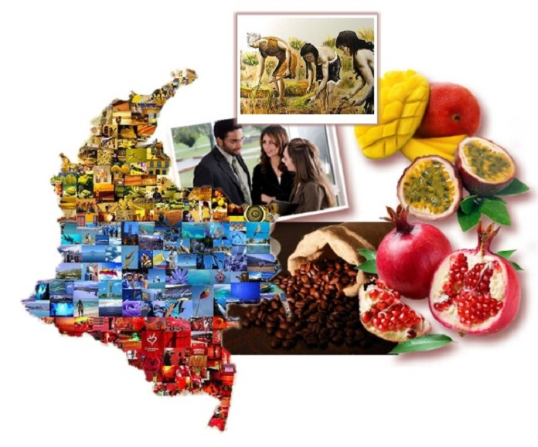
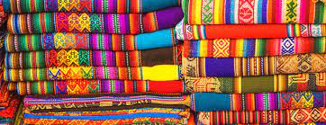
La Economia
Colombia tiene recursos como oro, carbón y petróleo
Las tierras agrícolas y sus ríos se han utilizado para la energía hidroeléctrica
Gran lugar para la agricultura: plátanos, caña de azúcar, trigo, cebada y patatas
Industria textil: Medellin exporta telas e hilados
Notes:
Ellos exportan muchas frutas

Slide 6
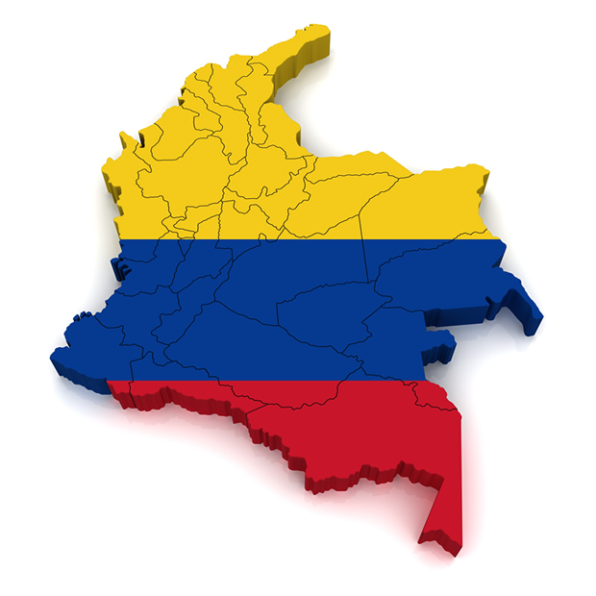
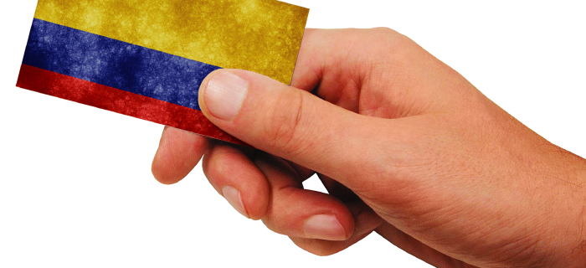
Porque Invertir En Colombia?
Economía de mercado libre
Es un país abierto al comercio exterior
Es un lugar donde la gente está dispuesta a trabajar
Muchas empresas extranjeras ya han invertido en Colombia
Impuestos bajos
Notes:
Apoyan las nuevas empresas

Slide 7
Referencias
Encyclopædia Britannica. “Mining and Quarrying.” Encyclopædia Britannica, Encyclopædia Britannica, Inc., Mar. 2017, www.britannica.com/place/Colombia/Mining-and-quarrying.
Expat Group. “Why Do Business in Colombia?” Expatgroup, 19 Apr. 2022, expatgroup.co/english/business-in-colombia/why-do-business-in-colombia/#:~:text=Colombia%20is%20a%20free%2Dmarket,highly%20encouraging%20of%20foreign%20trade.
Cultural Atlas. “Colombian Culture.” Cultural Atlas, 2014, culturalatlas.sbs.com.au/colombian-culture/colombian-culture-dates-of-significance
Concordia. “H.E. Iván Duque Márquez.” Concordia, Concordia, 12 Apr. 2022, www.concordia.net/community/ivan-duque-marquez/.

